Slide 1

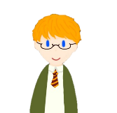
Hi, nice to meet you.
만나서 반갑습니다.
초보
필수 50문장
영어초보라면 반드시 알아야 할 기초 50문장을
원어민과 비원어민들의 목소리로 만들어 보았습니다.
DalVoca app

Slide 2
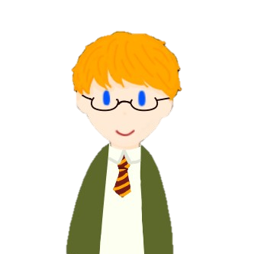
DalVoca app

